Slide 1
第七章 文件操作

Slide 2
文件分类：文本文件
文本文件
存储的是常规字符串，由若干文本行组成，通常每行以换行符'\n'结尾。
常规字符串是指记事本或其他文本编辑器能正常显示、编辑并且人类能够直接阅读和理解的字符串，如英文字母、汉字、数字字符串。
文本文件的编辑
可以使用字处理软件如gedit、记事本进行编辑。
常用文本文件工具
notepad++，ultraedit，notepad等。

Slide 3
文件分类：二进制文件
二进制文件
包含：数据库文件、图像文件、可执行文件、音视频文件、Office文档等等。
二进制文件的编辑
不能使用记事本或其他文本编辑软件进行正常读写，也无法通过Python的文件对象直接读取和理解二进制文件的内容。
常用的二进制文件工具
ultraedit、ultrahex；
notepad++等。

Slide 4
7.1 文件对象
文件对象是python内置对象之一
是一种资源；
需要打开文件对象；
同时，需要释放文件对象。
文件对象的操作遵循特定的流程：三步
打开：使用open()；
操作：读、写、删除等操作；
关闭：使用close()。

Slide 5
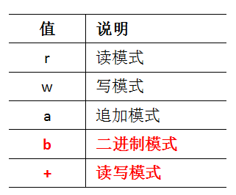
文件打开详解
文件对象名 = open（文件名[，访问模式[，缓冲区]])
文件名
被打开的文件名称；
访问模式
打开文件后的处理方式；
具体取值见右表：红色的标记可与其他组合使用；
默认值是‘r’；
缓冲区
读写文件的缓存模式；
0表示不缓存，1表示缓存，大于1则表示缓冲区的大小，小于0这表示使用默认的缓冲区大小；
默认值是缓存模式。
函数返回1个文件对象
利用该对象可以进行各种文件操作；
可以访问文件对象的属性。

Slide 6
文件打开典型调用方法
典型调用方式
以读模式打开文件
f = open('a.txt')
以读模式打开二进制文件
f = open('c.dat','rb')
以读写模式打开文件（文件不存在则创建文件，否则置文件指针到文件尾）：
f = open('b.csv','a+')

Slide 7
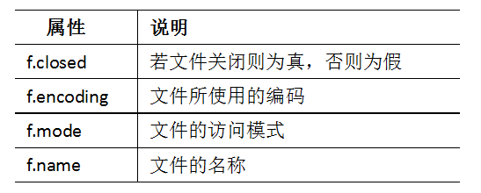


文件对象的属性
#filename property.py
import os
def printfp():
fh = open('sample.txt')
try:
print('file name : %s' % fh.name)
print('access mode: %s' % fh.mode)
print('encoding : %s' % fh.encoding)
print('closed : %s' % fh.closed)
finally:
fh.close()
#end printfp
if __name__=='__main__':
printfp()
#end if
文件对象有如下属性
右面的例子说明了如何使用这些属性。

Slide 8
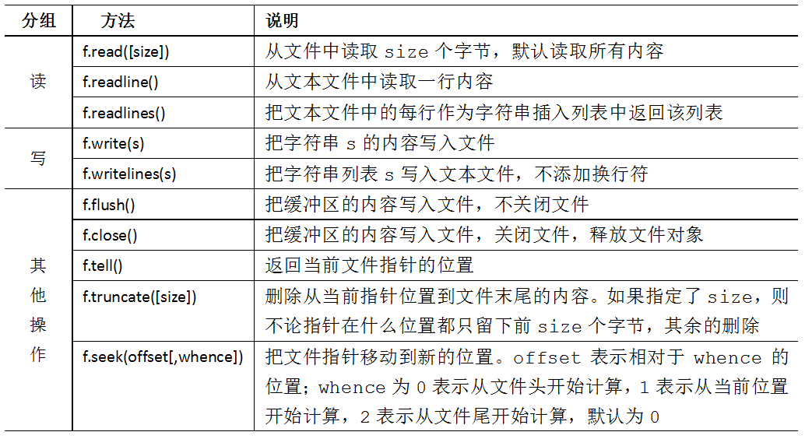
文件对象的常用操作

Slide 9
文件操作模式
模式一
handler = open(”sample.txt”)
lines = handler.readlines()
handler.close()
print(lines)
优缺点
最常见的操作方式：三步；
如有例外产生时，程序运行不正常；同时资源不能释放。
模式二
lines=[]
with open(”sample.txt”) as handler:
lines = handler.readlines()
print(lines)
优缺点
比较安全的操作方式；
可以自动进行资源管理。
模式三
lines=[]
handler=open(”sample.txt”)
try:
lines = handler.readlines()
finally:
handler.close()
print(lines)
优缺点
很好的操作方式；
可以保证资源的释放。

Slide 10
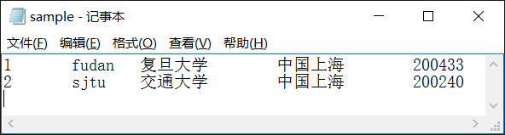
7.2 文本文件操作案例精选
例7-1 向文本文件写入内容。
可以仿照模式一和模式二写代码如右侧；
注意s1和s2中都有行结束标记。
f=open('sample.txt','a+')
f.truncate(0)
s1='1\tfudan\t复旦大学\t中国上海\t200433\n'
s2='2\tsjtu\t交通大学\t中国上海\t200240\n'
f.write(s1)
f.write(s2)
f.close()
s1='1\tfudan\t复旦大学\t中国上海\t200433\n'
s2='2\tsjtu\t交通大学\t中国上海\t200240\n'
with open('sample.txt','a+') as f:
f.write(s1)
f.write(s2)

Slide 11
例7-3 读取并显示文本文件所有行。
def fa(fname):
f = open(fname)
while True:
line = f.readline()
if line == '':
break
print(line.strip())
#end while
f.close()
fa('sample.txt')
def fb(fname):
#lines = []
with open(fname) as f:
lines = f.readlines()
for line in lines:
print(line,end='')
fb('sample.txt')
注意红色部分：
print()函数默认输出一个换行符；当使用end参数，可以指定输出的结束字符；
读出的每一行(line)中包含一个换行符；
不做处理的话，将输出一个空行。

Slide 12
7.5 排序10KI.txt中的整数，并按升序排列写入10KI_asc.txt中。
def sort10ki():
with open('10KI.txt','r') as f:
data = f.readlines()
#end with
data = [int(line.strip()) for line in data]
data.sort()
data = [str(i)+'\n' for i in data]
with open('10KI_asc.txt','a+') as f:
f.truncate(0)
f.writelines(data)
#end with
sort10ki()
fa('10KI_asc.txt')
Notes:
可能需要如下的代码：
def fa(fname):
f = open(fname)
while True:
line = f.readline()
if line == '':
break
print(line.strip())
#end while
f.close()

Slide 13
7.6 把T76.py中的代码，在行首加上行号，保存为文件T76_n.py
def comment(fname):
with open(fname,'r') as f:
lines = f.readlines()
#end with
lines = [ str(idx)+") "+line for idx,line in enumerate(lines)]
with open(fname[:-3]+'_n.py','a+') as f:
f.truncate(0)
f.writelines(lines)
#end with
comment('T76.py')
思考
如果要求其中的注释行不计算在内，那么程序该如何编写？

Slide 14
7.3 二进制文件操作案例精选
二进制文件
Python中常用的序列化模块
包括struct、pickle、json、marshal和shelve，其中pickle有C语言实现的cPickle，速度约提高1000倍，应优先考虑使用。

Slide 15
二进制文件：使用pickle写入数据
例7-8 使用pickle模块写入二进制数据。
import pickle
def write_to_pickle():
f = open('T78.dat','wb')
n = 7
i = 13000000
a = 99.056
s= '中国人民 12345'
lst = [[1,2,3],[4,5,6],[7,8,9]]
tu = (-5,10,8)
coll = {4,5,6}
dic = {'a':'apple', 'b':'banana', 'g':'grape','o':'orange'}
try:
pickle.dump(n,f)
pickle.dump(i,f)
pickle.dump(a,f)
pickle.dump(s,f)
pickle.dump(lst,f)
pickle.dump(tu,f)
pickle.dump(coll,f)
pickle.dump(dic,f)
except:
print('写入文件异常')
finally:
f.close()
write_to_pickle()

Slide 16
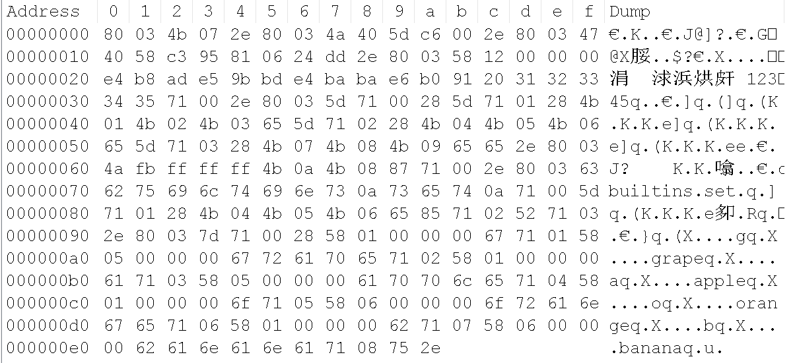
二进制文件：使用pickle读取数据
例7-9 读取7-8中写入的数据。
import pickle
def read_from_pickle():
f = open('T78.dat','rb')
n=pickle.load(f)
i = 0
while i<n:
x = pickle.load(f)
print(x)
i = i+1
f.close()
read_from_pickle()
文件T78.dat内容

Slide 17
二进制文件：使用struct写入数据
例7-10使用struct模块写入二进制文件。
import struct
def write_to_struct():
i = 13000000
a = 99.056
b = True
s= '中国人民 12345'
bs = s.encode('utf-8')
#把整数、浮点数、布尔对象、字节串依次转换为字节串
sn=struct.pack('if?20s', i, a , b, bs)
f=open('T710.dat', 'wb')
try:
f.write(sn) #写入字节串
except Exception as inst:
print(inst.args,inst)
finally:
f.close( )
write_to_struct()

Slide 18
二进制文件：使用struct读取数据
例7-10使用struct模块读取二进制文件。
import struct
def read_from_struct():
f=open('T710.dat', 'rb')
sn=f.read()
f.close()
#还原出1个整数、1个浮点数、1个布尔值，以及20个字节的字节串
tu=struct.unpack('if?20s', sn)
print(tu)
i=tu[0]
a=tu[1]
b=tu[2]
s=tu[3].decode()
print('i =', i)
print('a =', a)
print('b =',b)
print('s =', s)
read_from_struct()
文件T10.dat内容

Slide 19
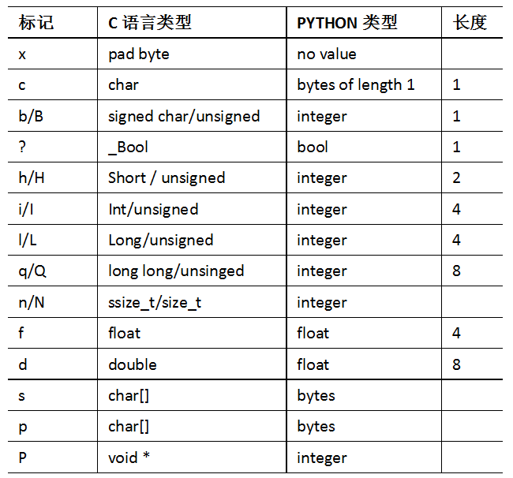
二进制文件：使用struct要点
核心：
struct.pack(格式,参数…) 以及struct.unpack(格式,参数…)
写入和读取时，应当使用相同/相当的字符串格式。
字符串不能直接写入：需要转换成字节数组
string to bytes: barray = str.encode(‘utf-8’);
bytes to string: str = barray.decode(‘utf-8’);
格式串
完整的格式见 struct 说明

Slide 20
7.4 文件级操作
文件级别的操作
文件内容： 7.1中的内容
文件路径： os.path
读取文件内容： fileinput
临时文件和文件夹： tempfile
Python 3.4以上： pathlib

Slide 21
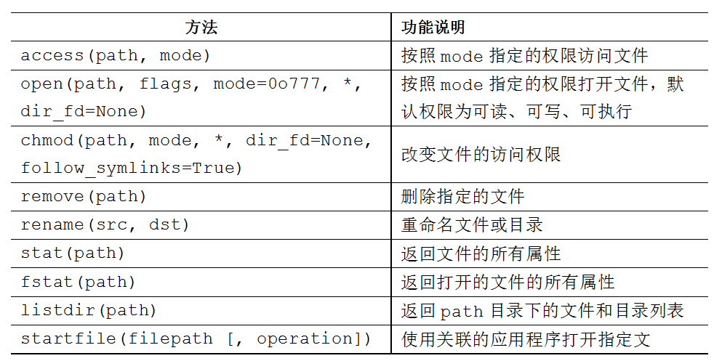
os模块：常用方法

Slide 22
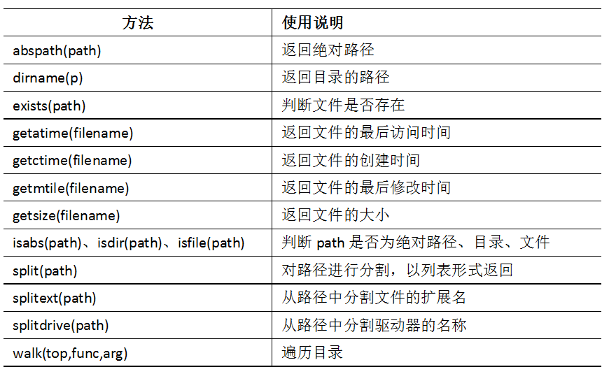
os.path模块：常用方法

Slide 23
os和os.path模块：示例(1)
列出当前目录下，所有扩展名为.pyc的文件。
使用了列表推导式，请参阅2.1.9相关内容。
import os
def list_file_ext(ext):
file_list = [fn for fn in os.listdir(os.getcwd()) \
if os.path.isfile(fn) and fn.endswith(ext)]
print(file_list)
list_file_ext('txt')

Slide 24
os和os.path模块：示例(2)
更改当前目录下，所有扩展名为.html的文件为.htm。
import os
def rename_extention(old,new):
file_list = os.listdir('.')
for filename in file_list:
pos = filename.rindex('.')
if filename[pos+1:] == old :
newname = filename[:pos+1]+ new
os.rename(filename,newname)
print(filename+"更改为:"+newname)
rename_extention('html','htm')
imort os
def rename_extention2(old,new):
file_list = [filename for filename in os.listdir('.') if filename.endswith(old)]
for filename in file_list:
newname = filename[:-4] + new
os.rename(filename,newname)
print(filename+"更改为:"+newname)
rename_extention2('html','htm')

Slide 25
shutil模块
>>> import shutil
>>> dir(shutil)
[‘Error’, ‘ExecError’, ‘ReadError’, ‘RegistryError’, ‘SameFileError’, ‘SpecialFileError’, ‘_ARCHIVE_FORMATS’, ‘_BZ2_SUPPORTED’, ‘_UNPACK_FORMATS’, ‘__all__’, …
'copyfile', 'copyfileobj', 'copymode', 'copystat', 'copytree', 'disk_usage', 'errno', 'fnmatch', 'get_archive_formats', 'get_terminal_size', 'get_unpack_formats', 'getgrnam', 'getpwnam', 'ignore_patterns', 'make_archive', 'move', 'nt', 'os', 'register_archive_format', 'register_unpack_format', 'rmtree', 'stat', 'sys', 'tarfile', 'unpack_archive', 'unregister_archive_format', 'unregister_unpack_format', 'which']
>>> help(shutil.rmtree)
Help on function rmtree in module shutil:
rmtree(path, ignore_errors=False, onerror=None)
Recursively delete a directory tree.
…. #详细解释
提供文件或多个文件的高级(High Level)操作，包括
（多个）文件操作：
copyfile 目录拷贝
copystat 文件属性拷贝
copytree , rmtree, …
压缩/解压缩操作
make_archive(base_name,format,root_dir)
Unpack_archive(filename,extract_dir,format)
支持的格式包括：zip，tar，gztar等
可以通过dir命令和help命令查看

Slide 26
shutil模块：示例
压缩: 将C:\Python35\Dlls文件夹以及该文件夹中所有文件压缩至D:\a.zip文件
>>>shutil.make_archive(‘d:\\a’,’zip’,’c:\\python35’,’Dlls’)
‘d:\\a.zip’
解压缩: 将刚压缩得到的文件D:\a.zip解压缩至D:\a_unpack文件夹
>>>shutil.unpack_archive(‘d:\\a.zip’,’d:\\a_unpack’)
批量删除:
>>>shutil.rmtree(‘d:\\a_unpack’)

Slide 27
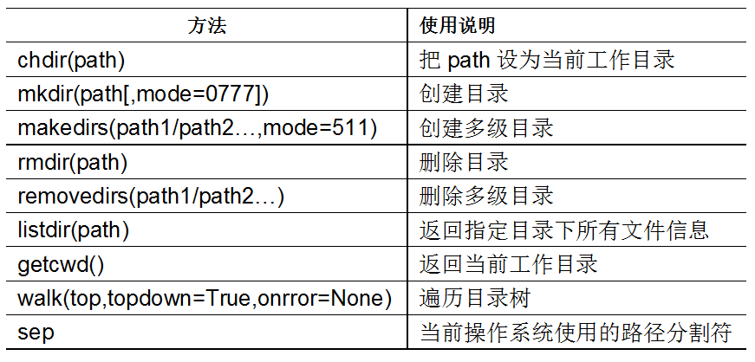
7.5 目录操作
os和os.path模块中包含目录操作方法
可以通过dir(os)和dir(os.path)查看
常用的方法见右表。

Slide 28
目录操作：当前工作目录

Slide 29
目录操作：递归遍历
通过递归的方式遍历目录
1)不使用walk方法：
2)使用os.walk方法：
def visitDir(path):
if not os.path.isdir(path):
print('Error:"',path,'" is not a directory or does not exist.')
return
for lists in os.listdir(path):
sub_path = os.path.join(path, lists)
print(sub_path)
if os.path.isdir(sub_path):
visitDir(sub_path)
visitDir('c:\\')
def visitDir2(path):
if not os.path.isdir(path):
print('Error:"',path,'" is not a directory or does not exist.')
return
list_dirs = os.walk(path)
#os.walk返回3个元素的元组：所有路径名、所有目录列表与文件列表
for root, dirs, files in list_dirs:
#遍历该元组的目录和文件信息
for d in dirs:
print(os.path.join(root, d))
#获取完整路径
for f in files:
print(os.path.join(root, f))
#获取文件绝对路径
visitDir2('c:\\')
3)使用os.path.walk方法：
PYTHON 3.5 不支持该方法

Slide 30
7.6 高级话题
1)计算CRC32值。
使用zlib和binascii模块
zlib.crc32(bytes)
binascii.crc32(bytes)
示例：
>>> import zlib
>>> print(zlib.crc32(b'1234'))
2615402659
>>> print(zlib.crc32(b'111'))
1298878781
>>> print(zlib.crc32(b'SDIBT'))
2095416137
>>> import binascii
>>> binascii.crc32(b'SDIBT')
2095416137

Slide 31
计算CRC32值
计算CRC32值。
使用zlib和binascii模块
zlib.crc32(bytes)
binascii.crc32(bytes)
特别注意：zlib.crc32返回32位无符号值。
CRC32示例：
>>> import zlib
>>> print(zlib.crc32(b'1234'))
2615402659
>>> print(zlib.crc32(b'111'))
1298878781
>>> print(zlib.crc32(b'SDIBT'))
2095416137
>>> import binascii
>>> binascii.crc32(b'SDIBT')
2095416137

Slide 32
计算文本文件中最长行的长度
方法1：
计算所有行的长度；
取其最大值。
方法2：
直接计算最大值。
def getLonglineSize(fname):
f=open(fname,'r')
allLineLens=[len(line.strip()) for line in f]
f.close()
longest=max(allLineLens)
return longest
getLonglineSize('sample.txt')
def getLonglineSize2(fname):
f=open(fname,'r')
longest=max(len(line.strip()) for line in f)
f.close()
return longest
getLonglineSize2('sample.txt')

Slide 33
计算MD5值
计算MD5值
使用hashlib模块；
注意：参数必须是字节数组。
计算MD5示例
MD5计算器
import hashlib
import os
import sys
fileName = sys.argv[1]
if os.path.isfile(fileName):
with open(fileName, 'r') as fp:
lines = fp.readlines()
data = ''.join(lines)
print(hashlib.md5(data).hexdigest())
>>> import hashlib
>>> hash=hashlib.md5()
>>> hash.update(b'12345')
>>> md5value= hash.hexdigest()
>>> print(md5value)
827ccb0eea8a706c4c34a16891f84e7b

Slide 34
判断一个文件是否为GIF图像文件
一些文件有特定的标记
Gif文件前4个字节为’GIF8’；
256色bmp文件前3个字节为’BM6’。
可以通过读取文件的特定内容，判定文件的类型。
例如右例。
def is_gif(fname):
f=open(fname,'r')
first4=tuple(f.read(4))
print(first4)
f.close()
return first4==('G','I','F','8')

Slide 35
比较文本文件内容
def compare_file(fa,fb)
import difflib
A=open(fa,'r')
B=open(fb,'r')
contextA=A.read()
contextB=B.read()
s=difflib.SequenceMatcher(lambda x:x=="", contextA, contextB)
result=s.get_opcodes()
for tag,i1,i2,j1,j2 in result:
print("%s contextA[%d:%d]=%s contextB[%d:%d]=%s"%\
(tag,i1,i2, contextA [i1:i2],j1,j2, contextB[j1:j2]))
A.close()
B.close()
比较文件内容
使用difflib；
需要两个文件。
比较示例

Slide 36
使用xlwt写入Excel文件
需要安装xlwt模块
具有完整的xsl对象模型；
可以操纵每个单元及相关属性。
def write_by_xlwt():
import xlwt
book = xlwt.Workbook()
sheet1 = book.add_sheet("First")
al=xlwt.Alignment()
al.horz=xlwt.Alignment.HORZ_CENTER
al.vert=xlwt.Alignment.VERT_CENTER
borders=xlwt.Borders()
borders.bottom=xlwt.Borders.THICK
style=xlwt.XFStyle()
style.alignment=al
style.borders=borders
row0=sheet1.row(0)
row0.write(0,'test',style=style)
book.save(r'xlwtrd.xls')
write_by_xlwt()
Notes:
需要安装xlwt，见https://pypi.python.org/pypi/xlwt

Slide 37
使用xlrd读取Excel文件
需要安装xlrd模块
可以读取xsl文件的每个单元格；
可以按行访问，也可以按单元格访问。
def read_by_xlrd():
import xlrd
book = xlrd.open_workbook(r'xlwtrd.xls')
sheet1 = book.sheet_by_name('First')
row0 = sheet1.row(0)
print(row0[0])
print(row0[0].value)
read_by_xlrd()
Notes:
需要安装xlrd，见https://pypi.python.org/pypi/xlrd

Slide 38
使用pywin32操作Excel文件
pywin32模块
需要单独安装；
可以直接调用win32API，功能十分强大；
def pywin32_show():
xlapp = win32com.client.Dispatch( 'Excel.Application')
xlbook = xlapp.Workbooks.Open('test.xls')
xlsht = xlbook.Worksheets('sheet1')
c12value = xlsht.Cells(1,2).Value
xlSht.Cells(2,3).Value = c12value
xlbook.Close(SaveChanges=1)
del xlapp
pywin32_show()

